Slide 1
Обекти
Задачи към S06

Slide 2
Сфери

Slide 3
Задача №1
Целуващи се сфери
До сфера могат да се допират най-много 12 сфери
Всички сфери са с един и същ размер
Нарисувайте сфера и допиращите се до нея 12 сфери

Slide 4
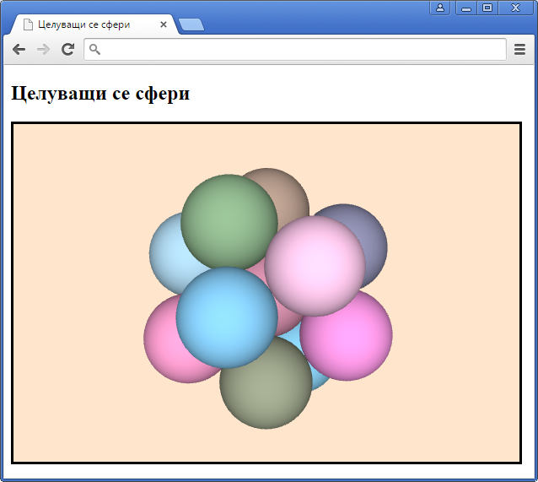
Демо
Файлове

Slide 5
Задача №2
Заоблен куб
Да се създаде заоблен куб
Заоблени са ръбовете и върховете
Да се използват само „стандартни“ графични обекти
Радиусът на заобленост да може да се променя

Slide 6
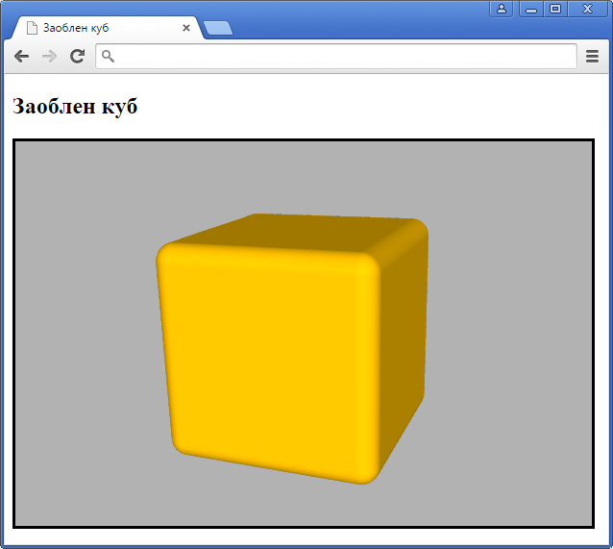
Демо
Файлове

Slide 7
Задача №3
Метален икосаедър
Да се нарисува икосаедър
Стените да са на малки цветни плочки
Цветовете да са от една гама

Slide 8
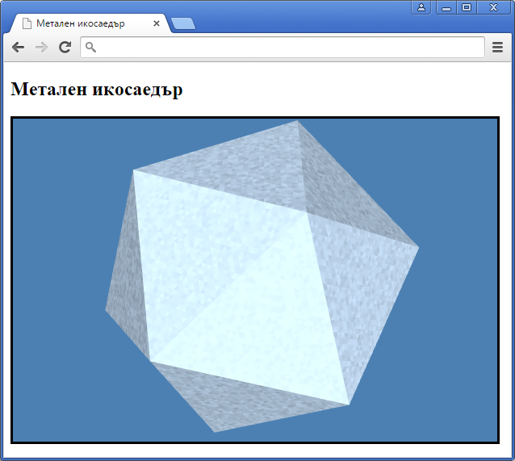
Демо
Файлове

Slide 9
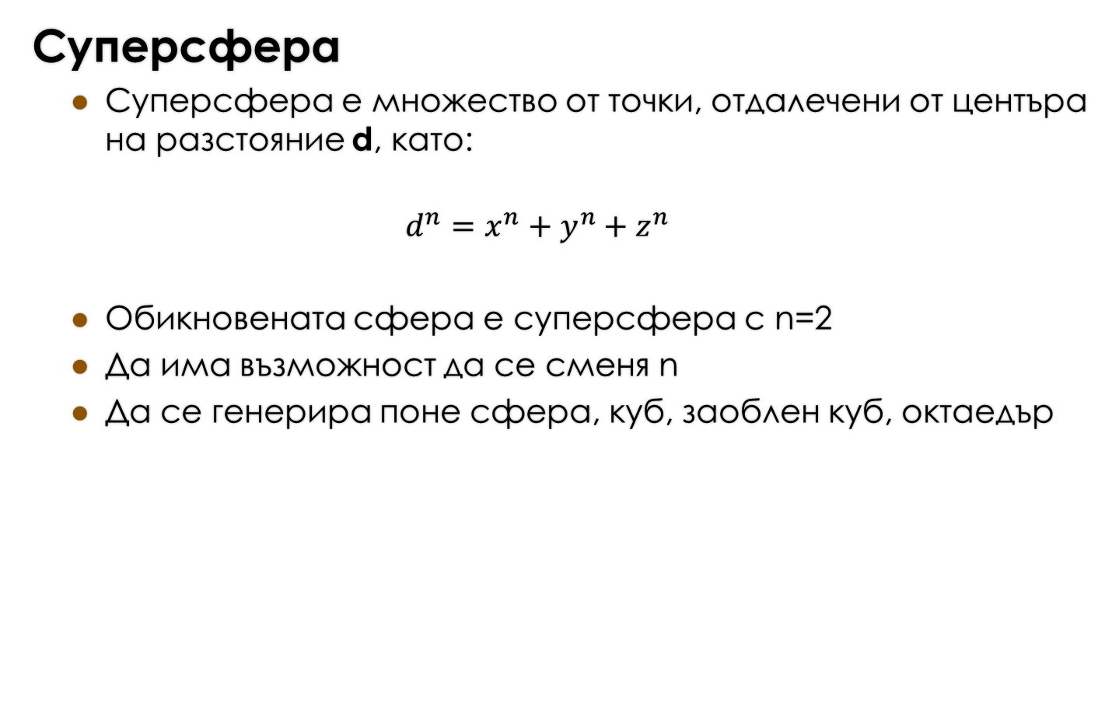
Задача №4
Суперсфера
Суперсфера е множество от точки, отдалечени от центъра на разстояние d, като:
$$d^{n}=x^{n}+y^{n}+z^{n}$$
Обикновената сфера е суперсфера с n=2
Да има възможност да се сменя n
Да се генерира поне сфера, куб, заоблен куб, октаедър

Slide 10
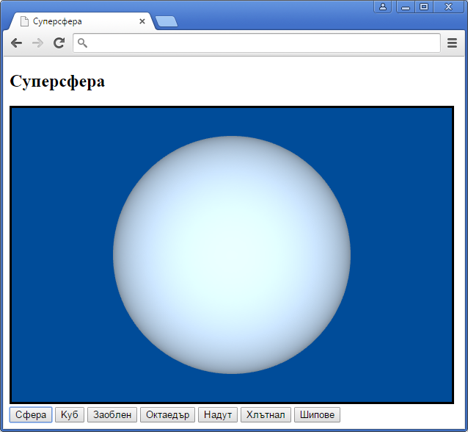
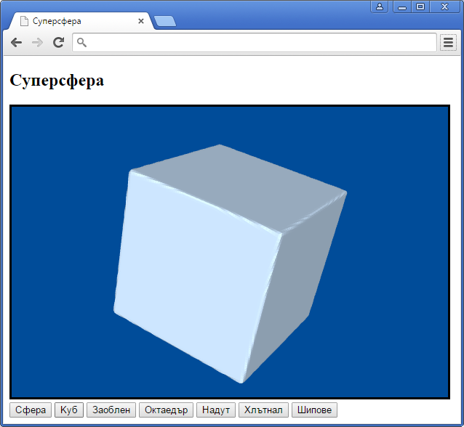
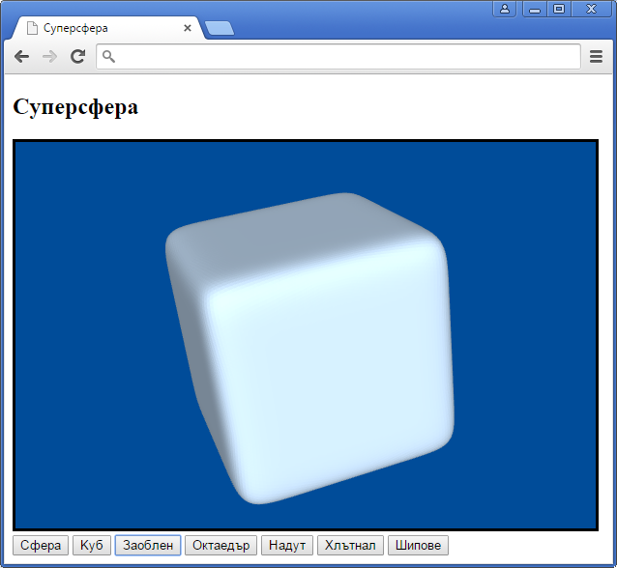
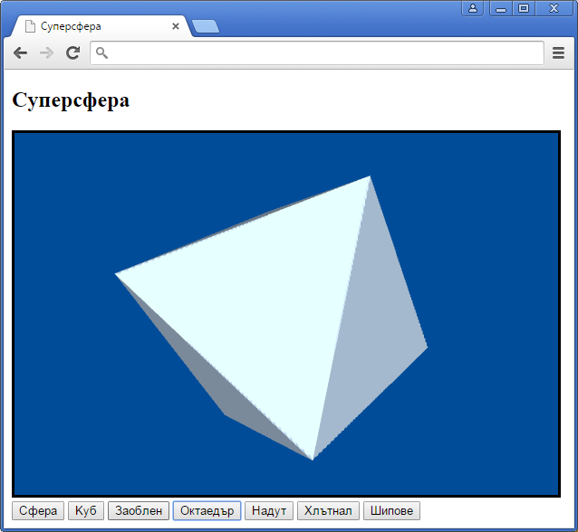
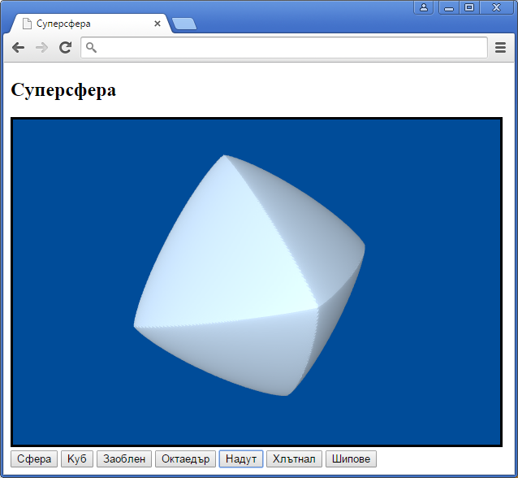
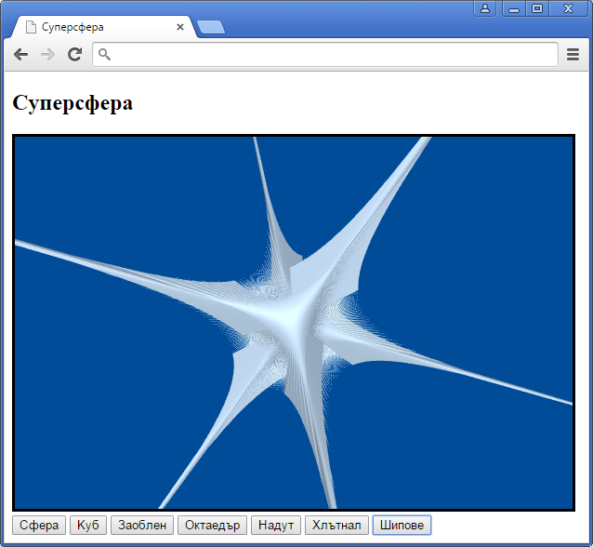
Демо
Файлове

Slide 11
Задача №5
НЛО
Да се генерира форма на летяща чиния
Да се използват само „стандартни“ графични обекти
Да се оцветят концентрични пръстени

Slide 12
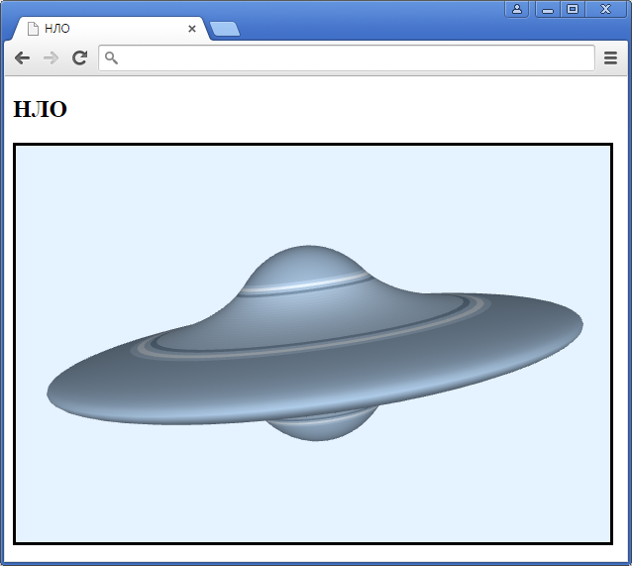
Демо
Файлове

Slide 13
Обекти

Slide 14
Задача №6
Пешка и офицер
Създайте шахматна пешка и офицер
Да са създадени като ротационни обекти и да се ползва вече дефинираният клас RotationalSolid в webgl-fmi.js
За всяка фигура да има подходяща функция f(z)
Разновидности
От всяка фигура да има по една бяла и по една черна

Slide 15
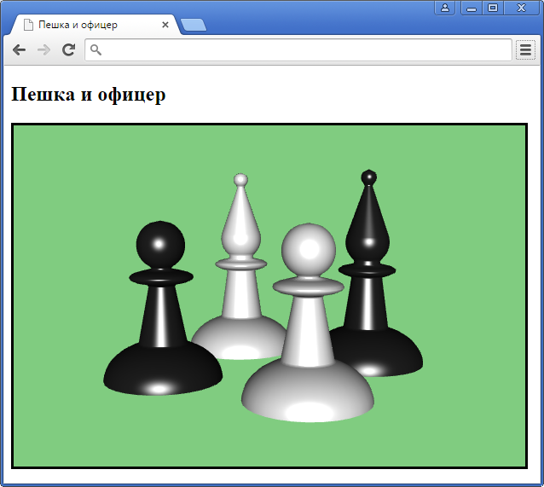
Демо
Файлове

Slide 16
Задача №7
Плажна топка
Направете модел на плажна надуваема топка
Да е разделена на 8 фрагмента – два червени, два зелени, два сини и два жълти
Погледната отпред, отзад, отляво, отдясно, отгоре или отдолу да се виждат 4 фрагмента от 4 различни цвята
Може да се добавят и бели „капачки“ на двата „полюса“

Slide 17
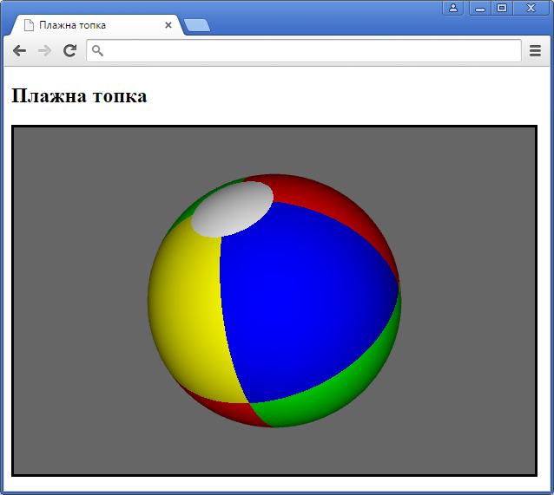
Демо
Файлове

Slide 18
Задача №8
Звезда на Смъртта (Death Star)
Направете модел на Звездата на смъртта
Да има голяма сфера със сферична вдлъбнатина, която да е в северното полукълбо
Сферата да е оцветена в сиво – сивосиньо
Светлината да идва отстрани, а не отпред

Slide 19
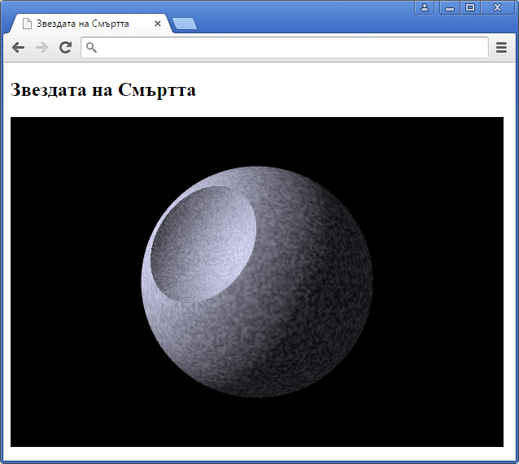
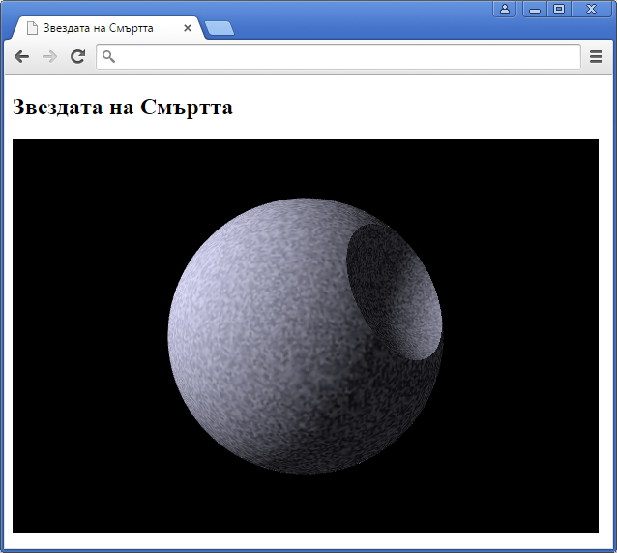
Демо
Файлове

Slide 20
Задача №9
Фосил на склерактиния
Склерактинията е коралов организъм
Да се моделира фосил на Septastrea marylandica
Да се вижда основната грапава повърхност
Над нея да има изпъкнала мрежа на грапав екзоскелет

Slide 21
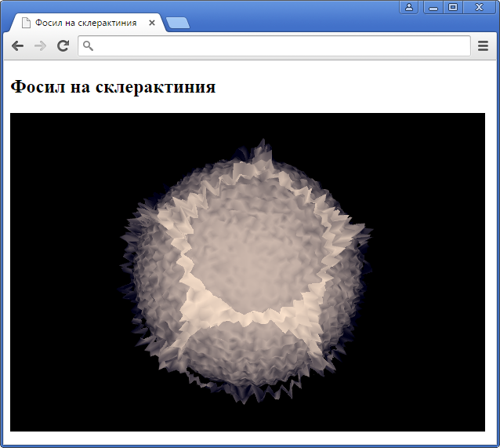
Демо
Файлове

Slide 22
Край

